Slide 1
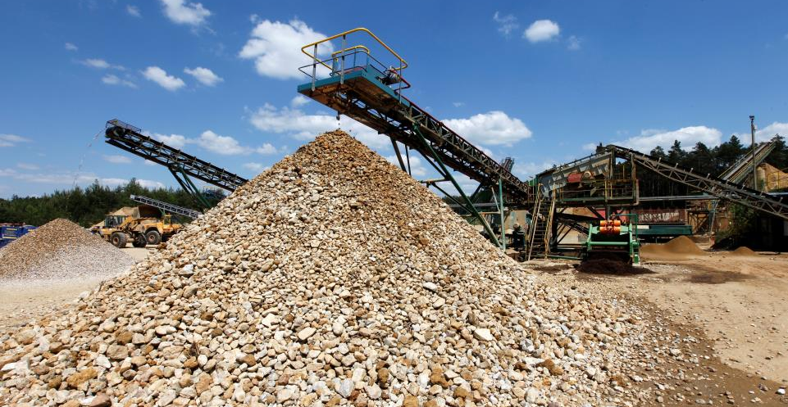
Stroje a zařízení pro přípravu materiálů k výrobě betonové směsi
4.Přednáška

Slide 2
Stroje a zařízení pro přípravu materiálů k výrobě betonové směsi
většinu materiálů je potřeba nejprve podle požadavků a druhu materiálu upravit
ve výrobně betonových směsí je jednou ze základních složek kamenivo
podle původu dělíme kamenivo na:
  přírodní těžené
  přírodní drcené
  kamenivo umělé

Slide 3
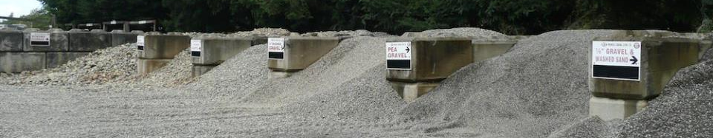
Stroje na úpravu kameniva
Dělíme je na:
Drtiče kameniva
Třídiče kameniva
Odstraňování nečistot z kamení
Odvodňování kameniva
Zdroj: www.savercky-obchod.cz

Slide 4
Drtiče kameniva
strojní zařízení k drcení lomového kamene
produktem je štěrk a drť pro stavební účely a drcené kamenivo pro výrobu betonových směsí
cílem je dosáhnutí drobných a ostrohranných zrn
Drtiče dělíme podle konstrukčního systému na:
  Čelisťové drtiče
  Kuželové drtiče
  Odrazové drtiče
  Kladivové drtiče
  Válcové drtiče

Slide 5
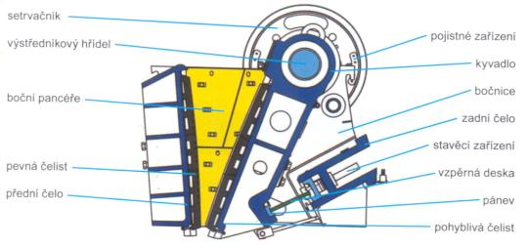
Drtiče kameniva - Čelisťové drtiče
drcení kamene probíhá mezi dvěma čelistmi (jedna je pevná, druhá pohyblivá)
čelisti jsou zhotoveny z tvrdé a otěruvzdorné manganové oceli a mohou být opatřeny rýhováním
používají se pro primární i sekundární drcení
Zdroj: www.geologie.vsb.cz

Slide 6
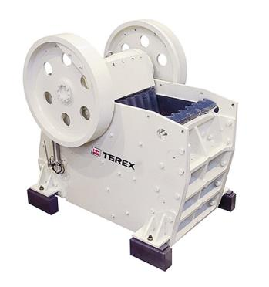
Drtiče kameniva - Čelisťové drtiče
velikost vstupní štěrbiny
  pro primární drcení má rozměry až 1500 x 200 mm
  pro sekundární drcení má rozměry až 200 x 800 mm
velikost výstupní štěrbiny lze nastavit pomocí posuvného klínu
Zdroj: www.stavebni-technika.cz

Slide 7
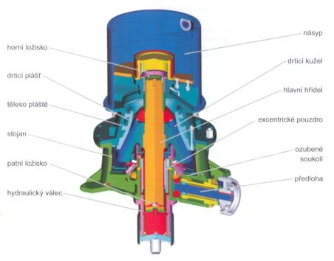
Drtiče kameniva - Kuželové drtiče
skládají se z vnějšího pevného prstencového pláště a z vnitřního otočného komolého kužele
  vnější kuželový plášť
    neotáčivý
    má svislou osou
    vnitřní povrch je obložen
    litinovými deskami
  vnitřní kužel
    otáčivý
    osa je odkloněna o 2 - 5°
    povrch je opatřen rýhováním
Zdroj: www.geologie.vsb.cz

Slide 8
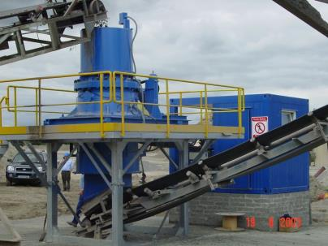
Drtiče kameniva - Kuželové drtiče
k drcení dochází mezi plášti těchto kuželů
při mimostředném otáčení se na jedné straně mezera zmenšuje a dochází tím k drcení materiálu
drcení podporuje vtlačování zrn do rýhování →
zrna takto drceného kamene
jsou ostrohranná
tento typ drtiče se používá
pro primární drcení
Zdroj: www.resta.cz

Slide 9
Drtiče kameniva - Odrazové drtiče
uvnitř odrazového drtiče se nachází rotor s lopatkami, který rotuje vysokými otáčkami
plášť odrazového drtiče je osazen vyměnitelnými nárazovými deskami z manganové oceli
drcení probíhá nárazy na lopatky rotoru, nárazové desky a vzájemnými nárazy mezi zrny horniny
velikost výstupní štěrbiny je nastavitelná dle potřeby
vhodné pro drcení všech druhů hornin

Slide 10
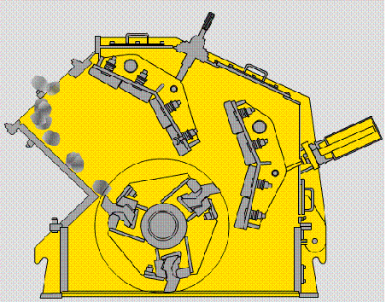
Drtiče kameniva - Odrazové drtiče
Použití:
  k drcení středních a tvrdých hornin
  ke zlepšení tvaru nevhodných zrn z jiných drtičů
  drcení tříštivých materiálů
    nižší spotřeba energie oproti jiným typům drtičů
    menší opotřebení pracovních částí oproti jiným typům drtičů
Zdroj: forum.tradeford.com

Slide 11
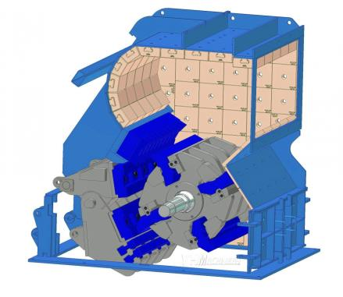
Drtiče kameniva - Kladivové drtiče
jsou tvořeny roštem (plášť) a vnitřním rotorem s kladivy
materiál je přiváděn do drtiče pomocí násypky
materiál je drcen pomocí
kladiv, která na zrna pružně
naráží a následně je odrazí
na rošt (dokud nepropadnou)
používají se na drcení měkkých
hornin až do tvrdosti vápence
Zdroj: www.yhmanufacturer.com

Slide 12
Drtiče kameniva - Válcové drtiče
skládají se ze dvou litinových válců, které se otáčejí proti sobě
povrch válců může být hladký nebo s vyměnitelnými výstupky
materiál je drcen protiběžným pohybem
jeden z válců je pružně uložený a je možné ho posunout (změnit velikost štěrbiny)
při drcení vzniká minimum velmi jemných frakcí, kterých obvykle bývá nadbytek

Slide 13
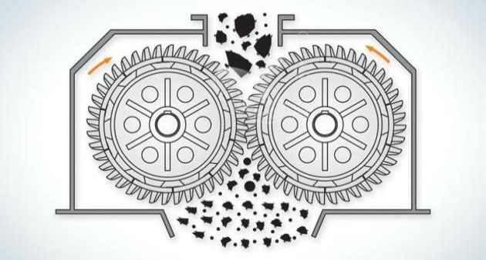
Drtiče kameniva - Válcové drtiče
existuje i provedení s jedním válcem, který se otáčí proti rýhované desce
tento typ se hodí pouze na drcení měkkých materiálů
Zdroj: www.alibaba.com

Slide 14
Třídiče kameniva
třídění kameniva je proces, při kterém jsou jednotlivá zrna kameniva od sebe oddělována podle velikosti nebo tvaru
provádí se:
  mechanickým způsobem na sítech (nejčastější)
  hydraulickým tříděním ve vodním proudu
  pneumatickým způsobem ve vzdušném proudu.
síta jsou vyrobena z ocelových drátů nebo ocelových plechů s vyraženými otvory

Slide 15
Třídiče kameniva
Proces a kvalitu třídění ovlivňují tyto faktory:
  prostupová plocha síta
  sklon síta
  typ pohybu síta
  vlhkost kameniva
  tvarový index zrn
  podíl nečistot
  křivka zrnitosti
  tříděného kameniva

Slide 16
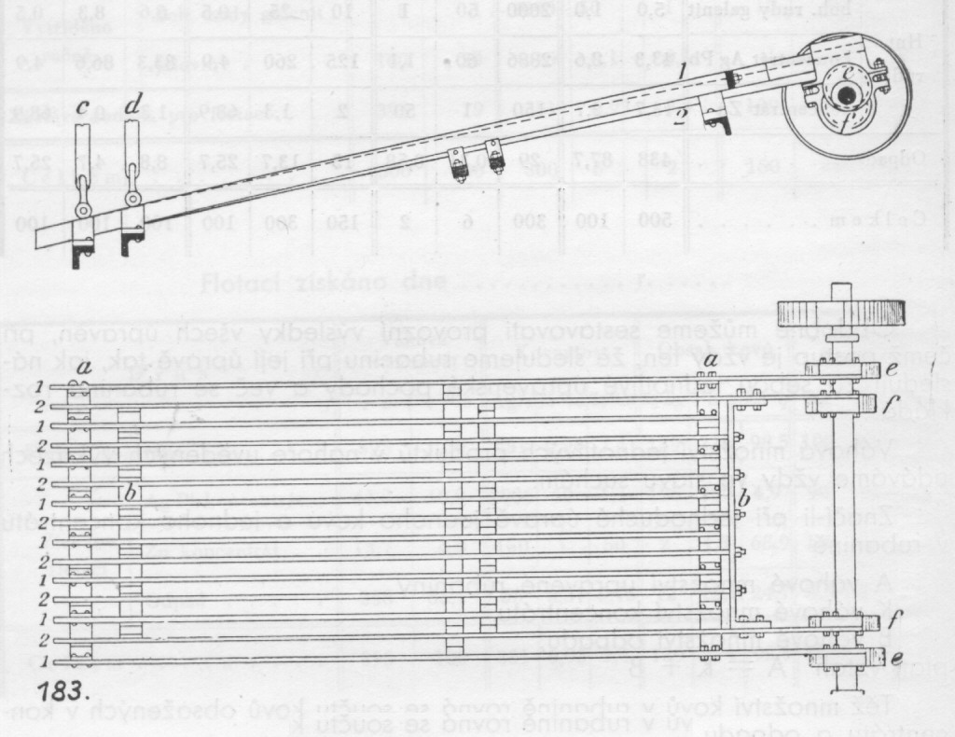
Třídiče kameniva - Roštové třídiče
používají se pro hrubé třídění – oddělení velkých kusů kamene od nežádoucích příměsí (např. hlína) a třídění před primárním drcením
roštové třídiče jsou vyrobeny z kolejnic, které jsou uloženy v mírném sklonu a směrem dolů se mezera mezi nimi zvětšuje
zrna kameniva se po roštu
odvalují a postupně propadávají
Zdroj: www.hornictvi.info

Slide 17
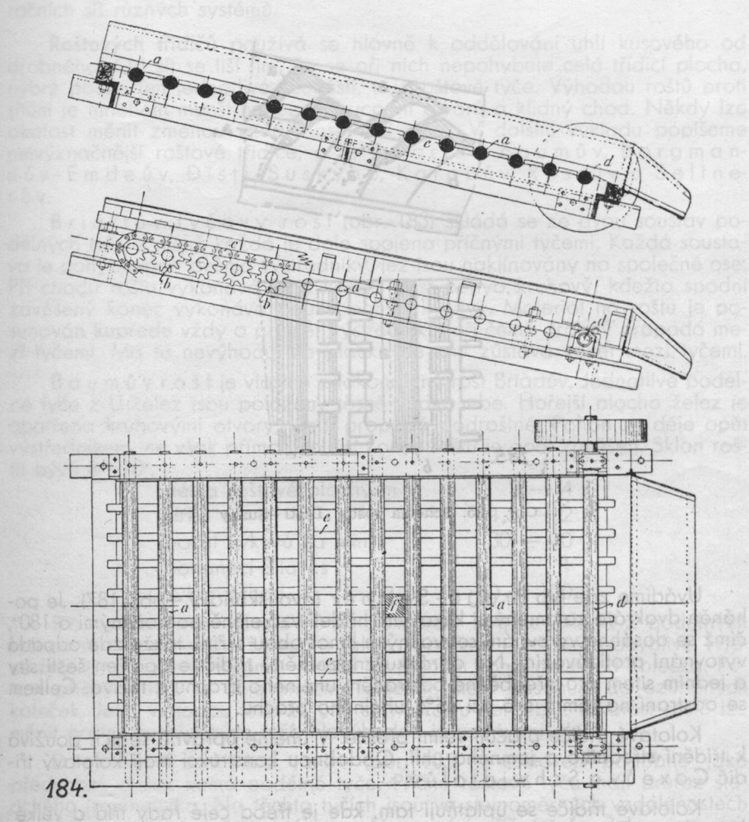
Třídiče kameniva - Roštové třídiče
Kvalitnější roztřídění umožňuje hřídelový třídič:
v rámu tohoto třídiče jsou uloženy profilované hřídele v mírném sklonu
pomocí těchto otáčejících se
hřídelí se zrna odvalují a
postupně propadávají mezerami,
které se postupně zvětšují
Zdroj: www.hornictvi.info

Slide 18
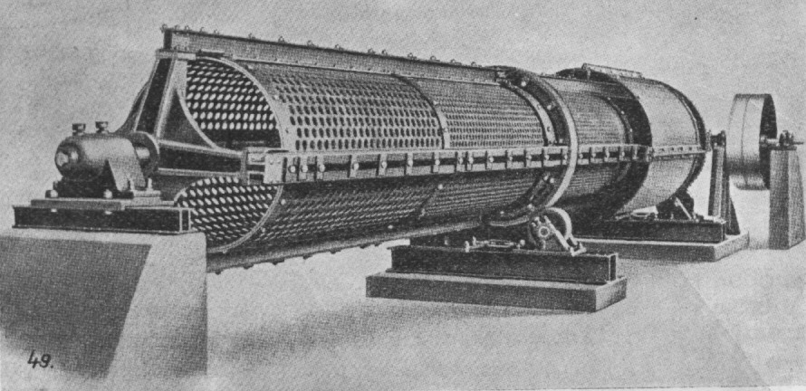
Třídiče kameniva - Válcové třídiče
používají se pro hrubé třídění
velikost tříděných zrn je od 3 do 125 mm
jsou složeny z nosné konstrukce, hnacího zařízení a síta
nosná konstrukce je tvořena žebrovou ocelovou konstrukcí uchycenou na otočné hřídeli nebo na podpěrných otočných válcích
Zdroj: www.hornictvi.info

Slide 19
Třídiče kameniva - Válcové třídiče
na nosné konstrukci jsou upevněna vyměnitelná síta ve tvaru válce
na začátku bubnu dochází k nasypávání materiálu a je zde umístěno síto s nejmenšími otvory
další síta mají postupně otvory větší
otáčením bubnu je zajištěn posun zrn přes jednotlivá síta
některé bubnové třídiče mají první síto s většími otvory → zvýšení životnosti síta s nejmenšími otvory

Slide 20
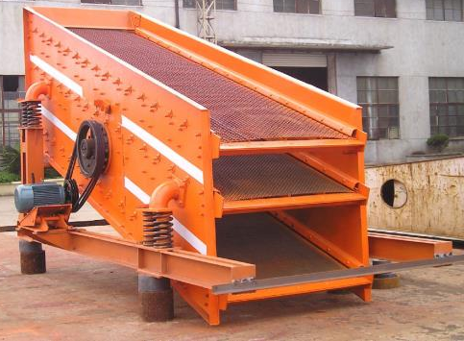
Třídiče kameniva - Vibrační třídiče
jsou složeny z rámu, pružin, soustavy sít, výstředníkového hřídele a hnacího zařízení
používají se na třídění kameniva o max. velikosti zrna 70 mm
třídění je přesné
a kvalitní
Zdroj: www.hengrumiac.com

Slide 21
Třídiče kameniva - Vibrační třídiče
soustava sít složena z až 5 sít s různě velkými otvory, které jsou uloženy nad sebou nebo za sebou (síto s největšími otvory je vždy nahoře)
kmitání zajišťuje excentrická hřídel nebo vibrátor
prosévání je zajištěno kmitáním o frekvenci 15 - 25 Hz a amplitudě vibrace 3 až 10 mm
sklon vibračních třídičů se pohybuje od 17 do 19° a v této poloze jsou udržované pomocí pružin

Slide 22
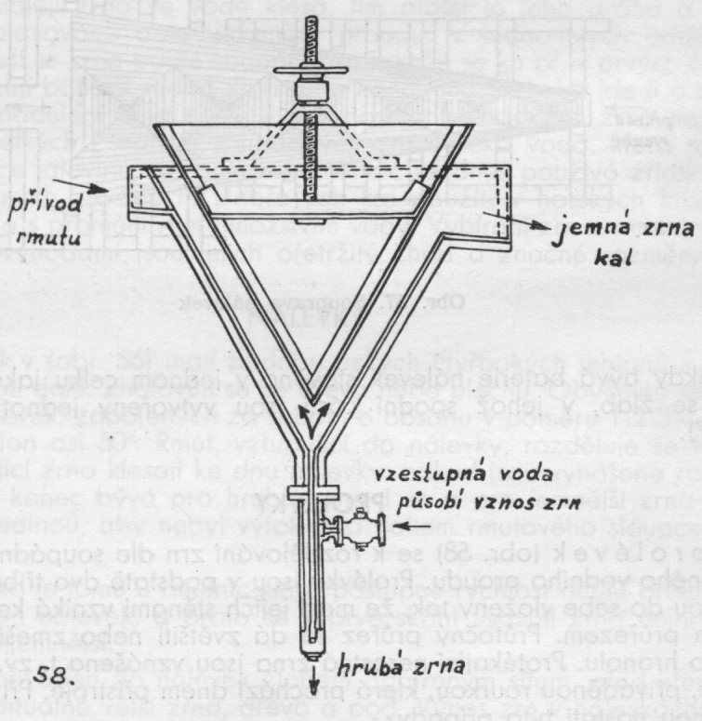
Třídiče kameniva - Vodní třídiče
používají se pro třídění kameniva o velikosti zrna menším než 3 mm (už nelze použít síta)
tuto nejdrobnější frakci je nutné třídit např. pro výrobu malt, torkretování a injektáže
třídění této frakce se provádí ve vzestupném vodním proudu
Zdroj: www.hornictvi.info

Slide 23
Třídiče kameniva - Vodní třídiče
jsou složeny z násypky, třídícího tělesa, trubek pro přívod vody, z nádržky na odvod vody s drobnými zrnky a nádržky na zachytávání větších zrn
do spodní části je přiváděna voda, která musí proudit stejným tlakem
těžká zrna svojí hmotností překonají stoupající proud vody a propadávají spodním otvorem
lehčí zrna jsou proudem vody vynášena nahoru a společně s ní přepadávají přes horní okraj (třídíme tedy pouze na 2 frakce)

Slide 24
Odstraňování nečistot z kameniva - praní
proces, při kterém dochází k odstraňování volných nebo nalepených nečistot z kameniva
nejčastěji se provádí praním nebo pomocí tlakové vody
spolu s vodou jsou spolu s nečistotami odváděny i nejjemnější frakce kameniva
Stroje pro odstraňování nečistot:
  Korýtková pračka
  Bubnová pračka
  Nožový rozplavovač

Slide 25
Odstraňování nečistot z kameniva
Korýtková pračka
používá se na praní písku
skládá se z plechového koryta, násypky a šneku poháněného hnacím motorem
koryto nemá horní čelo a je nakloněné tak, že přes spodní čelo přetéká voda s kalem
otáčením šneku proti směru stoupání koryta se zrna písku vytlačují a omývají až očištěná přepadají přes horní hranu koryta

Slide 26
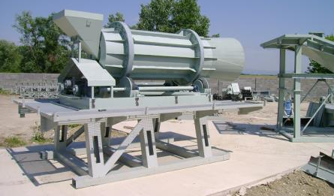
Odstraňování nečistot z kameniva
Bubnová pračka
otáčením bubnu jsou zrna pomocí lopatek vynášena a zároveň čištěna pomocí vody
z předního čela vypadávají čistá zrna kameniva a ze zadního čela je odváděna znečištěná voda a kal
podobně pracuje i zařízení
pro recyklování zbytků
čerstvého betonu
z autodomíchávačů
Zdroj: www.kamenolomy.eu

Slide 27
Odstraňování nečistot z kameniva
Bubnová pračka
skládá se z ocelového bubnu s lopatkami, rámu, podpěrných a hnacích kladek, převodu a motoru
používá se k praní hrubozrnného štěrku a ostrohranné drtě
ocelový buben je nakloněný směrem k zadnímu čelu, kterým je přiváděno znečištěné kamenivo, předním čelem je přiváděna čistá voda

Slide 28
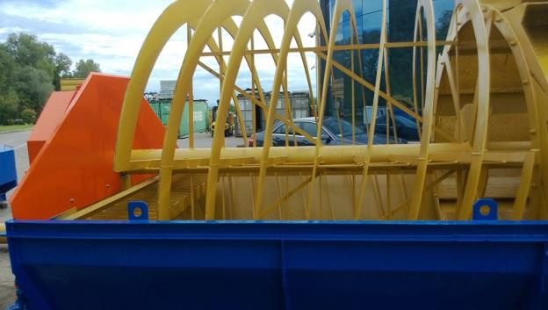
Odstraňování nečistot z kameniva
Nožový rozplavovač
používá se v případě velkého množství jílovitých zbytků v kamenivu
skládá se z vany, rotujících nožů na hřídeli a motoru
Zdroj: www.serraglioogiorgiosrl.com

Slide 29
Odstraňování nečistot z kameniva
Nožový rozplavovač
rotující nože materiál prohrabávají a posunují ho k výstupnímu konci vany, zároveň dochází k otěru nečistot a jejich rozplavení ve vodě
u výstupního konce vany je vyčištěné kamenivo pomocí vynášecích korečků odvodněno a vyneseno z rozplavovače
nevýhodou je odvod jemných podílů s kalovou vodou, vysoká spotřeba energie a velké opotřebení

Slide 30
Odvodňování kameniva
odstranění vody z kameniva (a hlavně z písku) je důležité hlavně z důvodů:
  umožnění dopravy pomocí stoupajících pásových dopravníků
  snížení hmotnosti přemísťovaného kameniva
  odvodnění štěrkopísku při jeho těžbě z vody

Slide 31
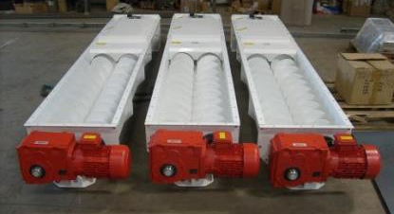
Odvodňování kameniva
Šnekový vynášeč
je složen z plechové vany a z jednoho až dvou šneků o průměru až 1 m
materiál je z vany vynášen otáčením šneku a voda odtéká otvorem v dolní části vany
pro účinné odvodnění materiálu používáme otáčky šneku 1 otáčka za 4 - 8 minut
Zdroj: www.agroseznam.cz

Slide 32
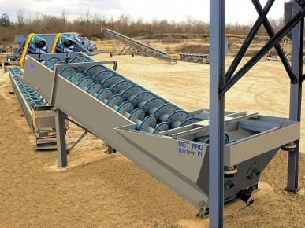
Odvodňování kameniva
Šnekový vynášeč
šnekový vynašeč není vybaven zachycovačem jemných podílů a proto je nutné do vany přivádět velmi hustý rmut
nevýhodou je jejich náročná údržba, rychlé obrušování šroubovice, energetická náročnost a i poměrně malý výkon kolem 50t/h
Zdroj: www.aggman.com

Slide 33
Odvodňování kameniva
Hrabičkový vynášeč
princip práce podobný jako u šnekového vynášeče
materiál je z vany vynášen pomocí hrabiček na řetězu a na konci vany přepadává přes její hranu
nevýhodou je velké opotřebení čepů a pouzder hrabičkového řetězu → vysoké provozní náklady

Slide 34
Odvodňování kameniva
Kolesový vynášeč
Princip práce je stejný jako u hrabičkového vynášeče
výhodou je, že nemá čepy a pouzdra, která by byla ve styku s pískem → menší provozní náklady
skládá se z plechové vany a kolesa s lopatkami
otáčením kolesa je pomocí lopatek písek vyhrabáván z vany a voda z něj odtéká otvory v lopatkách
otáčky kolesa asi 0,5 otáčky/min

Slide 35
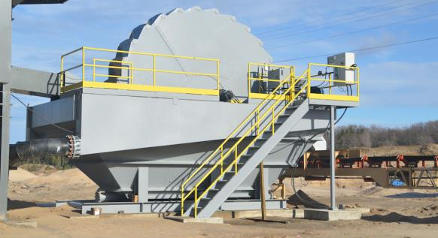
Odvodňování kameniva
Korečkový vynášeč
v podstatě vynašeč kolesový, u kterého jsou lopatky nahrazeny korečky
odtok vody z korečku je zajištěn děrováním a odvodněný písek je následně vyklápěn do výstupního žlabu
Zdroj: www.ebay.de

Slide 36
Stroje a zařízení pro úpravu výztuže
betonářská ocel je jednou z důležitých složek pro výrobu prefabrikovaných stavebních dílců
podle druhu stavebního dílce se výztuž před použitím upravuje
úprava probíhá v armovnách, kde na sebe jednotlivé procesy navazují
Dělíme je na:
  Rovnačky
  Stříhačky
  Ohýbačky
  Svářečky

Slide 37
Stroje a zařízení pro úpravu výztuže
Rovnačky
před dalším zpracováním je nutné ocel dodávanou ve svitcích vyrovnat na rovnačkách
Podle způsobu rovnání dělíme rovnačky na:
S rotujícím blokem se soustavou průvlaků
  rovnání pomocí rotačního bloku s průvlaky
  při rovnání blok rotuje a ocel je tím vyrovnávána
  otáčky rotujícího bubnu od 1000 do 3000 otáček/min
  používají se k rovnání měkkých ocelí s hladkým kruhovým průřezem
  kvalita vyrovnání je závislá na správném nastavení průvlaků

Slide 38
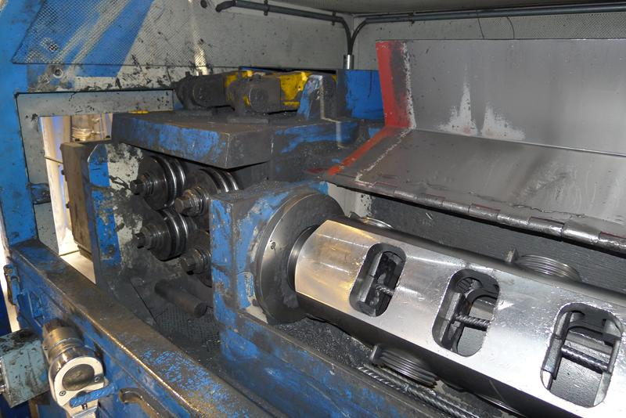
Zdroj: www.bongard.de

Slide 39
Stroje a zařízení pro úpravu výztuže
Rovnačky
Podle způsobu rovnání dělíme rovnačky na:
Se soustavou kladek
  rovnání oceli je zajišteno soustavou kladek
  skládají se ze 2 soustav kladek (předrovnací a rovnací blok) nevzájem pootočených o 90°, díky tomu dochází k prostorovému rovnání
  soustava se skládá z kladech pevný a posuvných
  ocel je ze svitku odvíjena tahem pomocí hnaných kol se žlábkem
  používají se k rovnání svitkové žebírkové oceli, protože nepoškozují její povrch

Slide 40
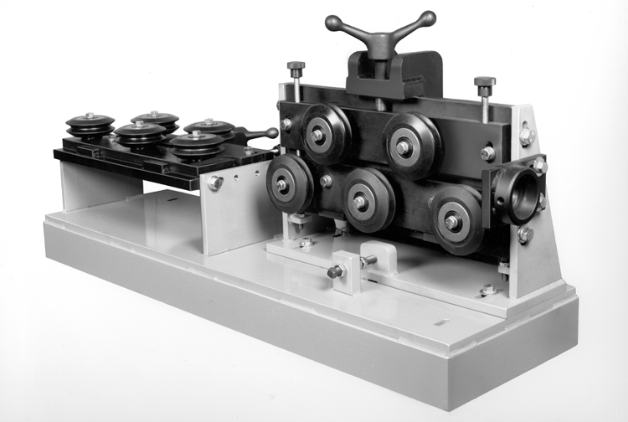
Zdroj: www.rmgfelm.com

Slide 41
Stroje a zařízení pro úpravu výztuže
Rovnačky
Podle způsobu rovnání dělíme rovnačky na:
Kombinované
  rovnání probíhá kladkami i rotujícím bubnem
  zařazením soustavy kladek před rotující buben umožňuje zmenšení excentricity průvlaků a tím dochází ke snížení otěru rovnané oceli

Slide 42
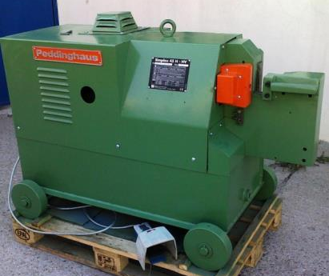
Stroje a zařízení pro úpravu výztuže
Stříhačky
požadované délky prutu až do Ø 40 mm se dosahuje stříháním
pruty jsou stříhány pomocí dvojice protiběžných nožů
síla potřebná k přestřižení
je vyvolávána hydraulickým
nebo výstředníkovým
mechanismem
Zdroj: www.jamipraha.cz

Slide 43
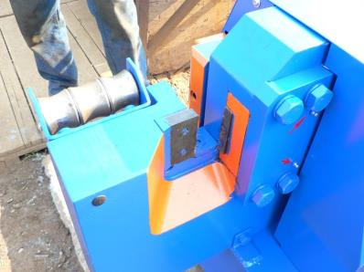
Stroje a zařízení pro úpravu výztuže
Stříhačky
v současné době se používá odměřovací a stříhací zařízení
prut je přiváděn ze zásobníku , po najetí prutu na zarážku je pomocí snímače odeslán signál, který spustí nůžky
řídící systém je vybaven řídící
jednotkou s přesným
programem pro měření délky
Zdroj: www.pedax.mahill.hu

Slide 44
Stroje a zařízení pro úpravu výztuže
Stříhačky
výkonnost 25 až 70 t oceli za směnu
linka dokáže zpracovat ocel dodávanou ve svazcích max. hmotnosti 6 t a max. délce 14 m
stříhací zařízení dokáže ustřihnout jeden prut o Ø 40 mm a pevnosti 850 MPa, případně odpovídající počet prutů menšího průřezu nebo pevností
k obsluze linky je zapotřebí 2 pracovníků

Slide 45
Stroje a zařízení pro úpravu výztuže
Ohýbačky
pro dosažení požadovaného tvaru prutu je nutné jej ohnout, k tomu se používají strojní ohýbačky
ohýbat lze pruty o průměru 6 až 55 mm
Ohýbat ocel lze pomocí:
Ohýbání trnem
  ohýbání se provádí pomocí ohýbacího kotouče s vloženým ohýbacím trnem
  prut se při ohýbání musí opírat o opěrný trn, v opačném případě by docházelo k otáčení prutu

Slide 46
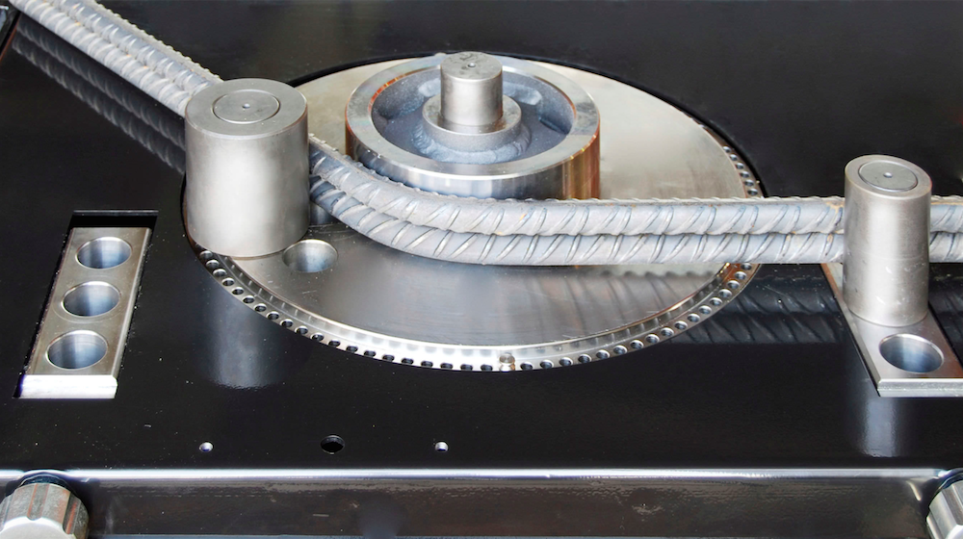
Zdroj: www.directindustry.com

Slide 47
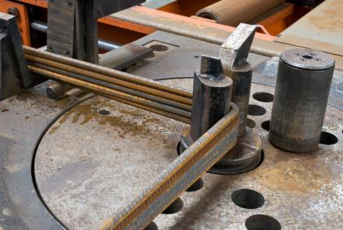
Stroje a zařízení pro úpravu výztuže
Ohýbačky
Ohýbání ramenem o opěrnou lištu
  tímto typem lze vytvořit 2 ohyby najednou
  ohýbání se provádí pomocí ohýbacího kotouče, ohýbacího ramene s ohýbacím trnem, opěrného trnu a opěrné lišty
  prut se musí opírat o opěrný trn jinak by nedocházelo k ohybu
Zdroj: www.holendasro.cz

Slide 48
Stroje a zařízení pro úpravu výztuže
Ohýbačky
Ohýbání navíjením na tvarovací přípravek
  ohýbání probíhá pomocí ohýbacího přípravku s kapsou pro vložení prutu, který je osazen na ohýbací kotouč
  při tomto typu ohýbání je potřeba počítat se zpětným pružením oceli po vyjmutí z přípravku, kvůli tomu je třeba ohýbací úhly zvětšit

Slide 49
Stroje a zařízení pro úpravu výztuže
Svářečky
pro spojování prutů do plošných nebo výztužných prvků se používá svařování
nejčastěji se používá svařování odporové, elektrickým obloukem nebo v ochranné atmosféře
pro dosažení dokonalého svařování je nutné dodržet čistotu povrchu svařovaných prutů

Slide 50
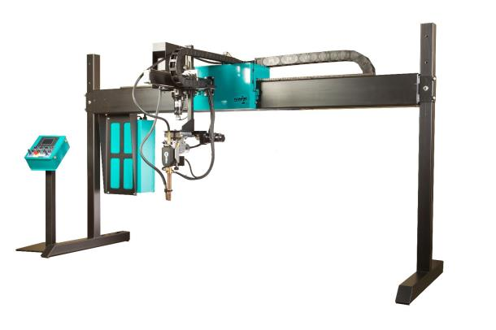
Stroje a zařízení pro úpravu výztuže
Svářečky
Pro svařování se používají následující stroje:
Závěsná jednobodová svářečka
  používá se pro svařování plošných i prostorových výztuží
  jsou stabilní nebo přenosné
Zdroj: www.broco-rankin.com

Slide 51
Stroje a zařízení pro úpravu výztuže
Svářečky
Pro svařování se používají následující stroje:
Vícebodový svařovací agregát
  výhodné pro svařování plošných výztužných prvků (síťovin a mřížovin)
  mohou být 4 - 18-ti bodové
  automatické vkládání podélných i příčných prutů
  maximálně lze vytvořit spoj ze dvou prutů Ø 32 mm
  svařování je řízeno elektronicky
Zdroj: www.broco-rankin.com

Slide 52
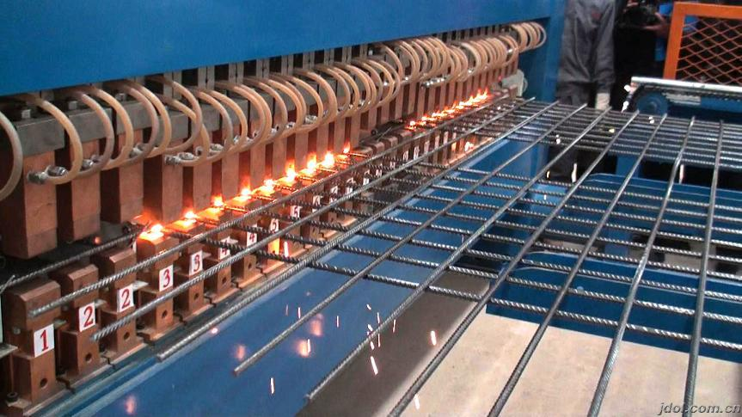
Zdroj: www.chinalianhuan.com

Slide 53
Děkuji za pozornost!

